Slide 1

AI框架作用
ZOMI 酱

Slide 2
关于本内容
内容背景
AI框架的基础介绍
具体内容
AI框架作用：深度学习基础 – AI框架的作用 - AI框架的目的
AI框架之争：第一代框架 – 第二代框架 – 第三代框架
编程范式：声明式编程 - 命令式编程

Slide 3
Review: Deep Learning Fundamentals
1. 定义一个神经网络:
2. 定义优化目标：
3. 计算梯度并更新权重参数：

Slide 4
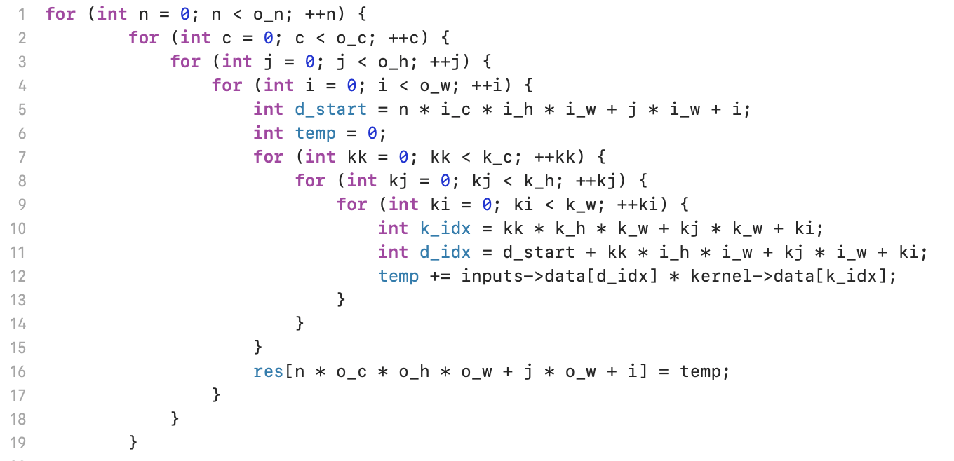
Implement a simple neural network
如何实现多线程算子加速？

Slide 5
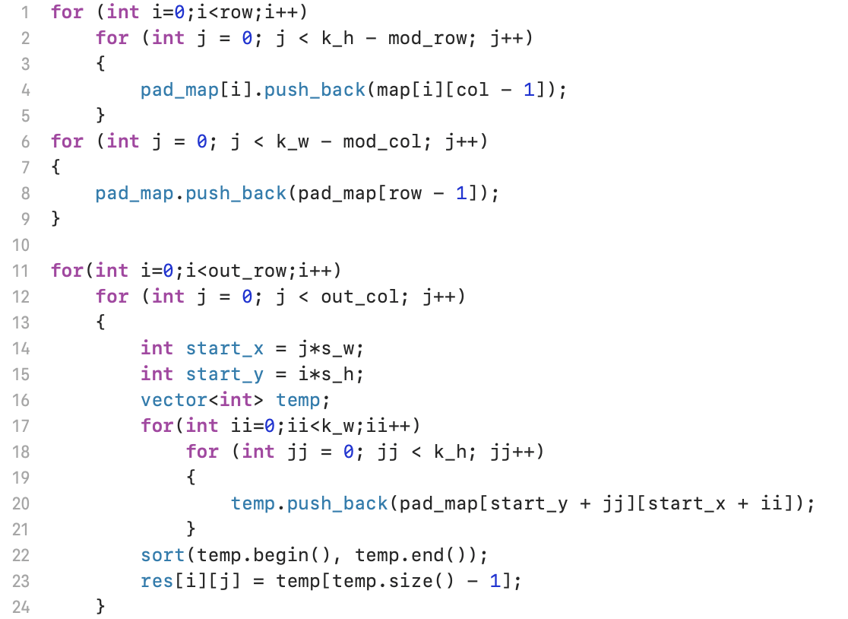
Implement a simple neural network
如何跑在GPU上？

Slide 6
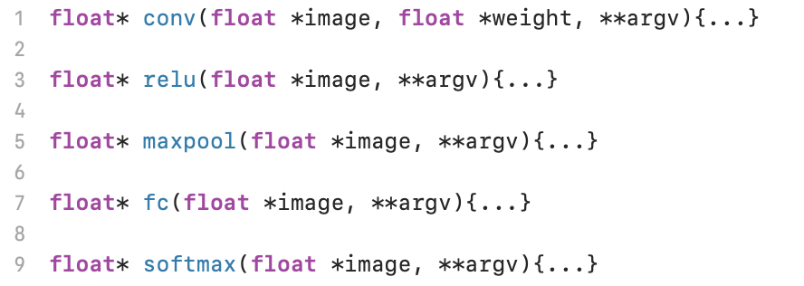
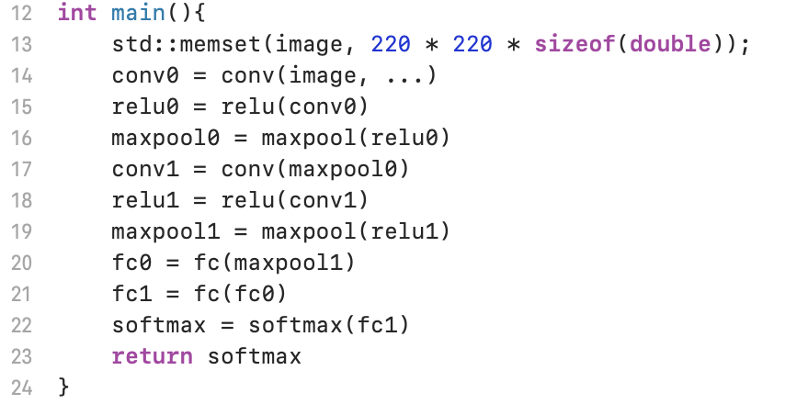
Implement a simple neural network
如何暴露给其它用户？
如何实现后向算子？
如何优化这份代码？

Slide 7
Few questions AI framework wants to answer
前端（面向用户）：如何灵活的表达一个深度学习模型？
算子（执行计算）：如何保证每个算子的执行性能和泛化性？
求导（更新参数）：如何自动、高效地提供求导运算？
后端（系统相关）：如何将同一个算子跑在不同的加速设备上？
运行时：如何自动地优化和调度网络模型进行计算？

Slide 8
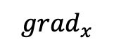
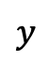
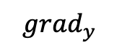
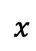
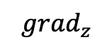
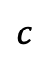
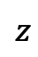
Example： An extreme calculation method
用高级语言从头实现一个模型的计算过程
import numpy as np
N, D = 3, 4
x = np.random.randn(N, D)
y = np.random.randn(N, D)
z = np.random.randn(N, D)
a = x * y
b = a + z
c = np.sum(b)
$$x$$
$$y$$
$$z$$
$$c$$
sum
grad_c = 1.0
grad_b = grad_c * np.ones((N, D))
grad_a = grad_b.copy()
grad_z = grad_b.copy()
grad_x = grad_a * y
grad_y = grad_a * x
$${grad}_{x}$$
$${grad}_{y}$$
$${grad}_{z}$$

Slide 9
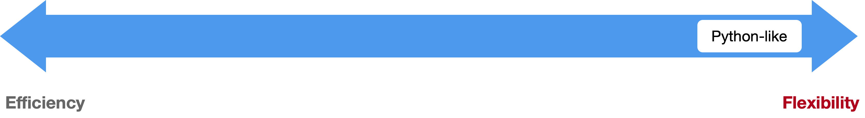
Example： An extreme calculation method
用高级语言从头实现一个模型的计算过程
import numpy as np
N, D = 3, 4
x = np.random.randn(N, D)
y = np.random.randn(N, D)
z = np.random.randn(N, D)
a = x * y
b = a + z
c = np.sum(b)
grad_c = 1.0
grad_b = grad_c * np.ones((N, D))
grad_a = grad_b.copy()
grad_z = grad_b.copy()
grad_x = grad_a * y
grad_y = grad_a * x

Slide 10
Example： Another extreme calculation method
为常用模型在NPU加速设备上实现一个高度优化的计算库
import xxlib
x, y = load_data()
y = xxlib.resnet152(x)
NPU

Slide 11
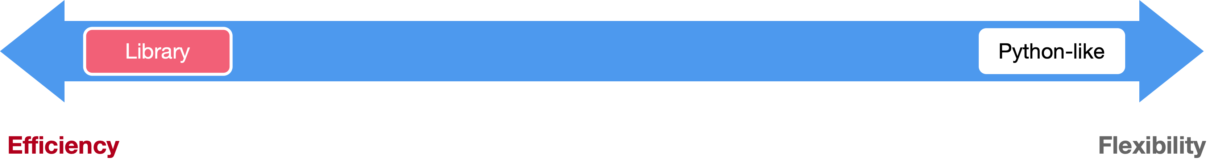
Example： Another extreme calculation method
为常用模型在NPU加速设备上实现一个高度优化的计算库
import xxlib
x, y = load_data()
y = xxlib.resnet152(x)

Slide 12


The role of AI frameworks
算法应用
计算机视觉
自然语言处理
信号处理
推荐搜索
…
AI框架核心
数据处理
开发接口
调试调优
编译&执行
推理部署
芯片使能

Slide 13
AI Framework Propose
提供灵活的编程模型和编程接口
自动推导计算图
较好的支持与现有生态环境融合
提供直观的模型构建方式，简洁的神经网络计算编程语言
提供高效和可扩展的计算能力
自动编译优化算法（子表达式消除、内核融合、内存优化等）
根据不同体系结构和硬件设备自动并行化（自动分布式化、扩展多计算节点等）

Slide 14
Summary
回顾了深度学习的基本流程
了解了AI框架上承应用算法、下接芯片使能的作用
知道了AI框架提供灵活的编程接口和可扩展的计算能力2个目的

Slide 15
Notes:
15

